Slide 1

IPA Informe de rendimiento (MVP)
Del 29/09/2023 al 11/10/2023

Slide 2
Total de alarmas activadas por dispositivo

Slide 3
Tipos de alarmas activadas por dispositivo

Slide 4
Promedio duración de batería por dispositivo
DIAS

Slide 5
Total horas en casa y fuera de casa de cada mascota

Slide 6
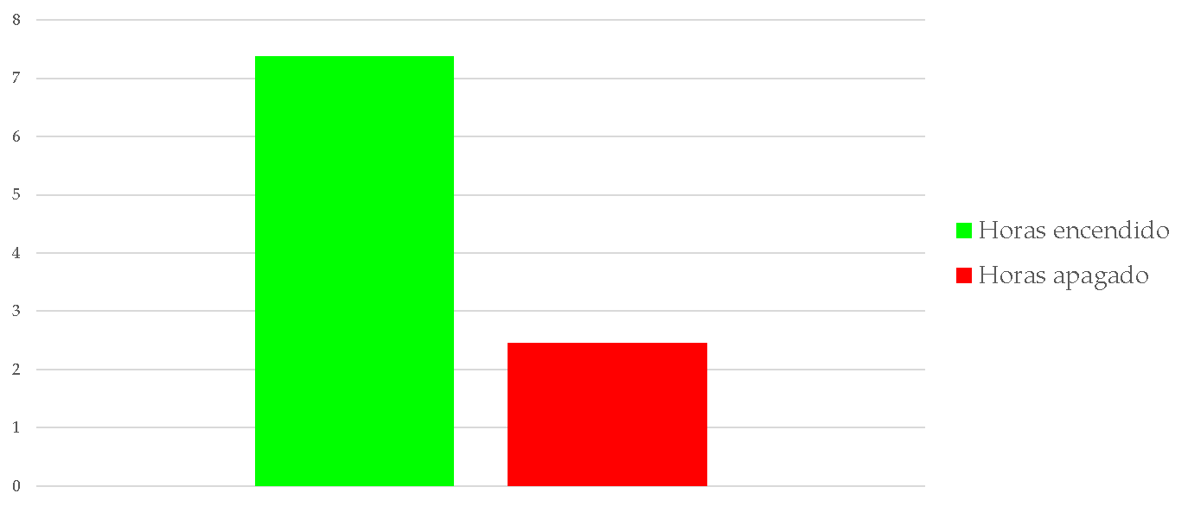
Promedio tiempo encendido/apagado de todos los dispositivos

Slide 7
Total tiempo encendido/apagado de cada dispositivo

Slide 8
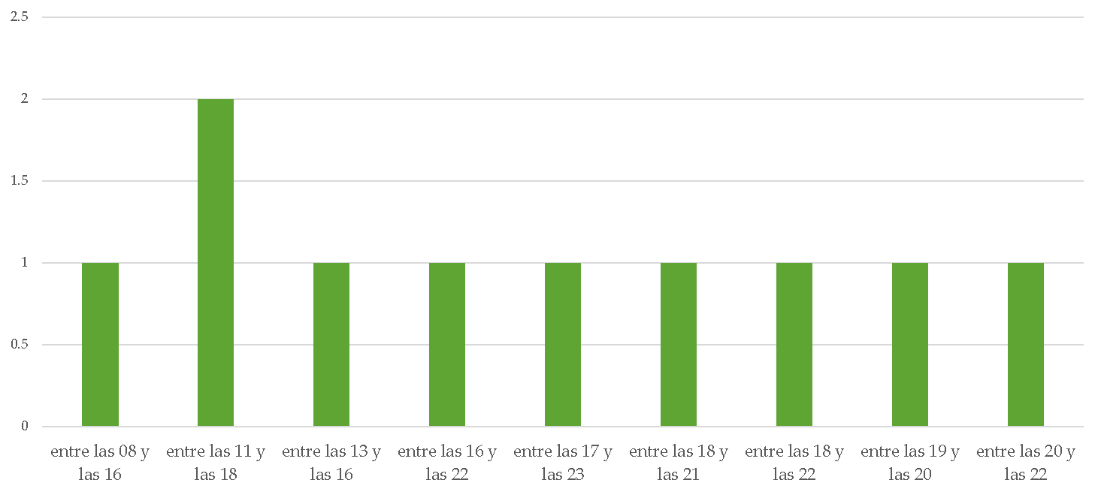
Horarios promedio de paseo

Slide 9
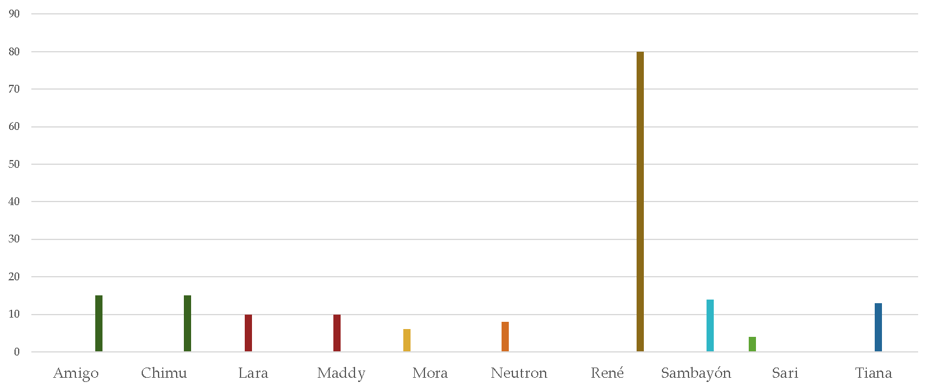
Duración en minutos promedio de paseo por mascota

Slide 10
Velocidad promedio paseo por mascota (KM/H)

Slide 11
Distancias recorridas por mascota

